Slide 1
PTA ouderavond klas 3

Slide 2
Stage klas 3
Afgelopen dinsdag uitleg gehad van Dhr Tijms
2 stageweken; week 48 en week 11
Ongeveer 35 uur per week
Stagebedrijf passend bij het keuzevak dat de leerling volgt

Slide 3
Voorbeeld
Week 48: Keuzevak 1: Groei en Oogst à Hoogweg Paprika , Bernhard Rozen/orchideeën Wouters, BioRomeo, diverse akkerbouwers en fruittelers.
Week 11: keuzevak 2. Vistandbeheer en sportvisserij: Waterschap ZZL, Natuurmonumenten/Staatsbosbeheer, Polderworm, Forelwereld, Rioolzuivering

Slide 4
Stage klas 3
Leerling heeft een stagemap gekregen met daarin: stageboekje. Hierin staan tips en opdrachten. Lees goed door.
Stageformulieren in 3-voud: school, bedrijf en jezelf. Denk aan handtekeningen.
Stageformulieren inleveren: uiterlijk 4 november 2022 bij Dhr Tijms/Mw Hendriks
Bij vragen, twijfel aan adres of hulp: vraag stage-coördinatoren
g.l.tijms@aeres.nl / j.hendriks@aeres.nl

Slide 5
VMBO
Voorbereidend
Middelbaar
Beroeps
Onderwijs
Leerjaar 1 en 2 de onderbouw => advies!

Slide 6
De niveau’s
BBL ➔ Basis Beroepsgerichte Leerweg
KBL ➔ Kader Beroepsgerichte Leerweg
GL ➔ Gemengde Leerweg
TL ➔ Theoretische Leerweg
Klas 3BB BBL
Klas 3K1 KBL
Klas 3KG KG

Slide 7
Programma van Toetsing en Afsluiting
Beschrijving van leerstof
Toetsprogramma
Regels waaraan een ieder zich moet houden
Naslagwerk

Slide 8
4 Periodes
Leerjaar in 4 periodes
Tussentijdse toetsen (diagnostisch)
Tijdens lessen mogelijk een Hoofdtoets/Hoofdopdracht (NBO)
Afsluiten met een Eindtoets in een toetsweek
toetsen of opdracht

Slide 9
De AVO vakken
Nederlands
Engels
Wiskunde
Nask*
Biologie*
Economie (GL)
Maatschappijleer**
Lichamelijke opvoeding
Culturele Kunstzinnige Vorming**

Slide 10
Periodecijfers AVO
0,0 x (gemidd. tussentijdse toetsen)
0,5 x Hoofdtoets/Hoofdopdracht
0,5 x Eindtoets
NBO opdrachten O/V
0,5 x H + 0,5 x E = periodecijfer

Slide 11
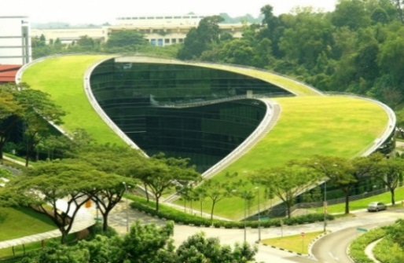
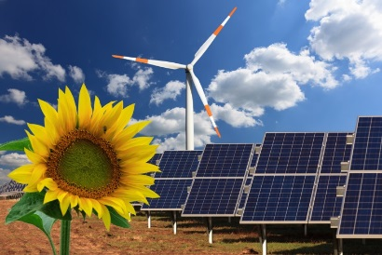
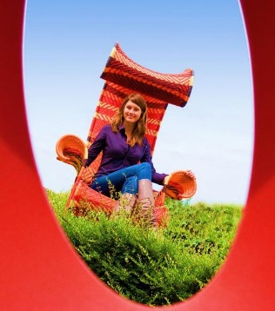
Profiel Groen
Groene productie
Tussen productie en verkoop
Vergroening stedelijke omgeving
Groene vormgeving en verkoop

Slide 12
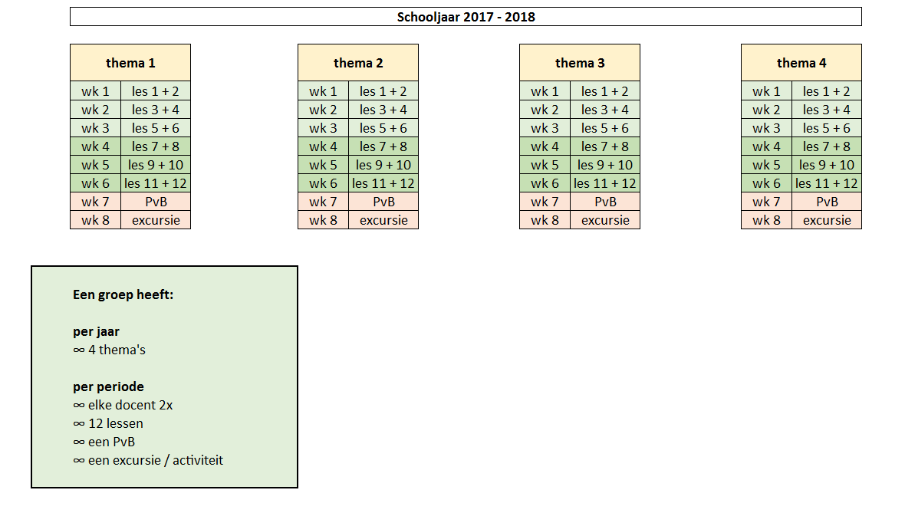
Cijfers Groenprofiel
lesstof staat beschreven in een studiewijzer

Slide 13
Groen keuzevakken
Leerlingen hebben gekozen in klas 2
BB/KB 4 keuzevakken
Gl 2 keuzevakken
Keuzevak 1 P1,P2 keuzevak 2 P3,P4

Slide 14
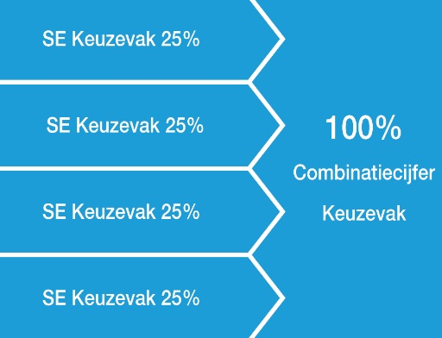
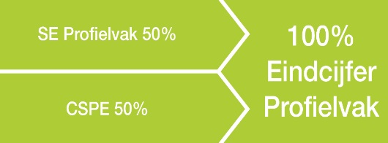
Periodecijfers Groen keuzevak BB /KB

Slide 15
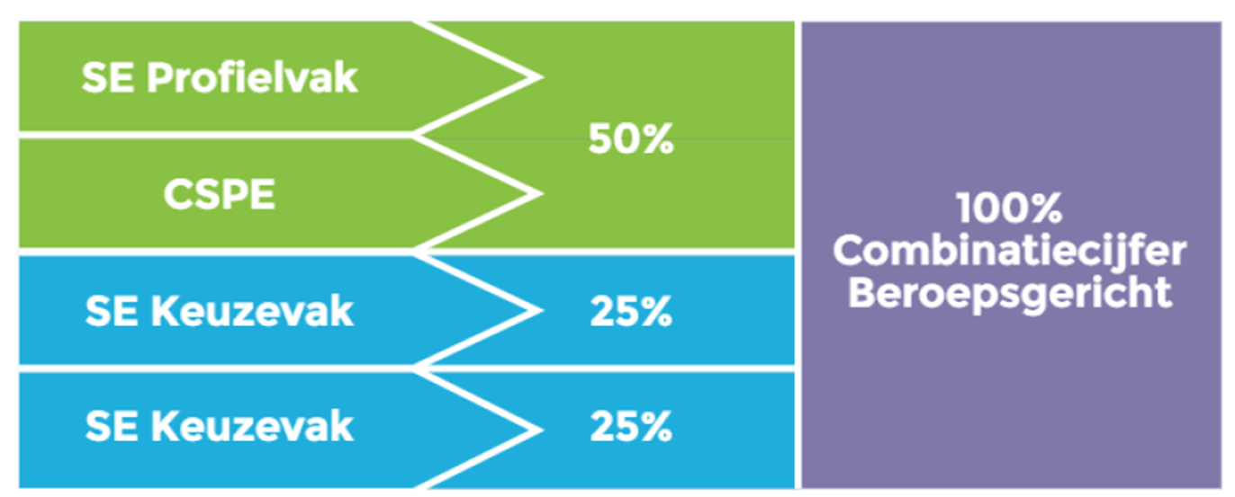
Periodecijfers Groen GL

Slide 16
Stage
2 verschillende weken
Stage lopen in het gekozen keuzevak.
Stagemap / opdrachten
Zelfstandig een bedrijf opzoeken / benaderen

Slide 17
Stage
NBO opdracht in het PTA
Max 1 stagedag missen gedurende de twee stageweken.
Leerling wordt bezocht gedurende de stage.

Slide 18
Keuzes dit schooljaar
Keuzes halverwege schooljaar: Na Periode 2
BB
Biologie of Nask
KG maakt deze keuze aan het einde van het schooljaar.

Slide 19
Keuzes dit schooljaar
Keuzes einde schooljaar: GL leerlingen
Biologie of Nask
KB en BB
Kiezen nog twee keuzevakken.
Gl klaar met keuzevakken.
Laatste mogelijkheid voor afstromen bij overgang.

Slide 20
Wat bepaalt je keuze?
Soort vervolgopleiding
Andere profiel - zorg => biologie
- techniek => nask
Interesse
Cijfers in derde jaar

Slide 21
Herkansingen algemeen vormende vakken
Leerling heeft recht op 3 herkansingen per leerjaar
Per periode max 1 herkansing inzetten. P4 mag er niet herkanst worden.
Hoofdtoets / Eindtoets zijn herkansbaar:
Indien dit vermeld staat in het PTA. Het hoogste cijfer telt

Slide 22
Herkansingen groen.
Leerling heeft recht op 1 herkansing per leerjaar.
Dit betreft of:
1 toets profieldeel groen
1 toets keuzevak.
Theorie toets is herkansbaar P1 of P2. Het hoogste cijfer telt

Slide 23
Overgangsnorm
vier voorwaarden!
Eérste voorwaarde:
Eindexamennorm voor de gekozen examenvakken!

Slide 24
Tweede voorwaarde:
BB:
maximaal 2 berekende onvoldoendes op je cijferlijst
maar dan moet je wel in het bezit zijn van een compensatiepunt!
KG:
Dat je maximaal 3 berekende onvoldoendes mag hebben op je cijferlijst
waarvan max 2 berekende onvoldoendes voor de gekozen examenvakken.
maar dan moet je wel in het bezit zijn van een compensatiepunt!

Slide 25
Derde voorwaarde:
Maximaal één 5 op Nederlands of Wiskunde
Vierde voorwaarde:
Alle handelingsopdrachten (NBO) voldoende!

Slide 26
BOM
Beroepen oriëntatie beurs 18 april 2023
Locatie: Friese poort Emmeloord
Aanvang 18.30 – 21.30 uur
Staat vermeld in het PTA!

